Slide 1


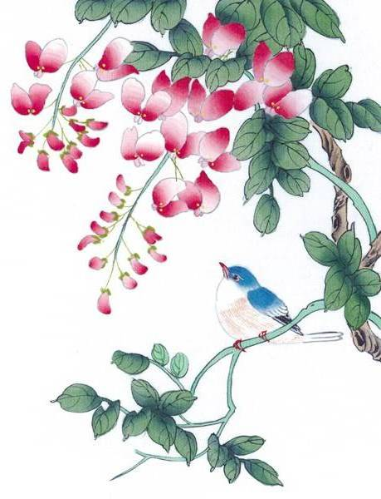


PHÒNG GIÁO DỤC VÀ ĐÀO TẠO TP. QUY NHƠN
TRƯỜNG TIỂU HỌC QUANG TRUNG
Chào mừng quý thầy cô về dự giờ
Môn Toán
LỚP 3A
GV:

Slide 2

Thứ năm ngày 23 tháng 02 năm 2023
Toán

Slide 3







Slide 4






Các bạn hãy đặt tính rồi tính
3 628 + 4 845 vào bảng con nhé!
3 628
4 845
+
8
4
7
3

Slide 5
Các bạn hãy đặt tính rồi tính
4 252 + 5 284 vào bảng con nhé!
4 252
5 284
+
9
5
3
6

Slide 7
Thứ năm ngày 23 tháng 02 năm 2023
Toán
Phép cộng trong phạm vi
10 000 (tiết 2)

Slide 8


1
Tính nhẩm (Theo mẫu)
a) 6 000 + 2 000
b) 3 000 + 4 000
c) 5 000 + 4 000
d) 1 000 + 9 000
Mẫu: 5 000 + 3 000 = ?
Nhẩm: 5 nghìn + 3 nghìn =
8 nghìn
5 000 + 3 000 = 8 000

Slide 9
a) 6 000 + 2 000
Nhẩm: 6 nghìn + 2 nghìn = 8 nghìn
6 000 + 2 000 = 8 000
b) 3 000 + 4 000
Nhẩm: 3 nghìn + 4 nghìn = 7 nghìn
3 000 + 4 000 = 7 000
c) 5 000 + 4 000
Nhẩm: 5 nghìn + 4 nghìn = 9 nghìn
5 000 + 4 000 = 9 000
d) 1 000 + 9 000
Nhẩm: 1 nghìn + 9 nghìn = 10 nghìn
1 000 + 9 000 = 10 000

Slide 10
1
Tính nhẩm (Theo mẫu)
a) 6 000 + 2 000 = 8 000
b) 3 000 + 4 000 = 7 000
c) 5 000 + 4 000 = 9 000
d) 1 000 + 9 000 = 10 000

Slide 11

4 200 + 600 = 4 800
2. Tính nhẩm (Theo mẫu)
Mẫu: 4 200 + 600 = ?
Nhẩm: 2 trăm + 6 trăm = 8 trăm
4 nghìn 2 trăm + 6 trăm =
4 nghìn 8 trăm
4 200 + 600 = 4 800
a) 3 200 + 700
b) 5 000 + 500
c) 8 600 + 200
d) 6 100 + 800

Slide 12
a) 3 200 + 700
Nhẩm: 2 trăm + 7 trăm = 9 trăm
3 nghìn 2 trăm + 7 trăm = 3 nghìn 9 trăm
3 200 + 700 = 3 900
b) 5 000 + 500
Nhẩm: 0 trăm + 5 trăm = 5 trăm
5 nghìn + 5 trăm = 5 nghìn 5 trăm
5 000 + 500 = 5 500

Slide 13
c) 8 600 + 200
Nhẩm: 6 trăm + 2 trăm = 8 trăm
8 nghìn 6 trăm + 2 trăm = 8 nghìn 8 trăm
8 600 + 200 = 8 800
d) 6 100 + 800
Nhẩm: 1 trăm + 8 trăm = 9 trăm
6 nghìn 1 trăm + 8 trăm = 6 nghìn 9 trăm
6 100 + 800 = 6 900

Slide 14
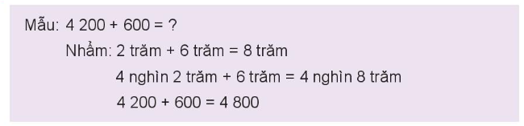
2. Tính nhẩm (Theo mẫu)
a) 3 200 + 700 = 3 900
b) 5 000 + 500 = 5 500
c) 8 600 + 200 = 8 800
d) 6 100 + 800 = 6 900

Slide 15
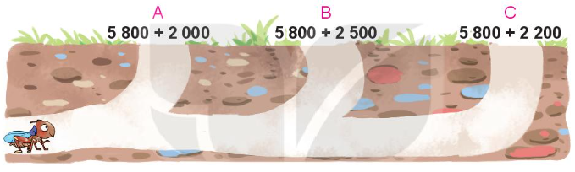
3
Dế mèn sẽ đến cửa hang ghi phép tính có kết quả lớn nhất. Dế mèn sẽ đến cửa hang nào?
A: 5 800 + 2 000 = 7 800
B: 5 800 + 2 500 = 8 300
C: 5 800 + 2 200 = 8 000
Vì 7 800 < 8 000 < 8 300 nên dế mèn sẽ đến cửa hang B.

Slide 16

4
Trong một trận bóng đá, số khán giả ở khán đài A là 4 625 người. Số khán giả ở khán đài B nhiều hơn số khán giả ở khán đài A là 438 người. Hỏi số khán giả ở cả hai khán đài là bao nhiêu người?
Notes:
Hương Thảo – Zalo 0972115126

Slide 17
Tóm tắt
4 625 người
Khán đài A:
438 người
? người
Khán đài B:
Bài giải
Số khán giả ở khán đài B là:
4 625 + 438 = 5 063 (người)
Số khán giả ở cả hai khán đài là:
4 625 + 5 063 = 9 688 (người)
Đáp số: 9 688 người

Slide 18


non
Ong
học
việc
Notes:
Ban ong sẽ đưa ra câu hỏi, , và chúng ta có thời gian suy nghx là 10s, khi trả lời đúng các câu hỏi thì chúng ta tìm dduowjxc bông hoa có chứa ddaaayf mật ngọt. Nào giờ chúng ta cùng bđ nhé

Slide 19


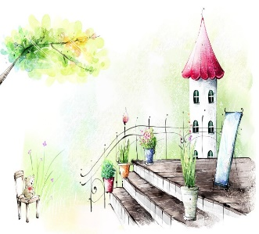


Hết giờ
10
9
8
7
6
5
4
3
2
1
7 000 + 2 000 = ?
A. 5 000
B. 9 000
C. 7 200
D. 2 700

Slide 20



5 400 + 200 = ?
Hết giờ
10
9
8
7
6
5
4
3
2
1
A.7 400
B.5 420
C.7 200
D.5 600

Slide 21
Hết giờ
10
9
8
7
6
5
4
3
2
1
4 800 + 200 = ?
A. 6 800
B. 5 000
C. 4 820
D. 4 000

Slide 22
Thứ năm ngày 23 tháng 3 năm 2023
Toán
Phép cộng trong phạm vi
10 000 (tiết 2)
Bài 1: Tính nhẩm
Bài 2: Tính nhẩm
Bài 3:
Bài 4: Giải toán

Slide 23







